Slide 1


《成本会计》应用型课程建设
会计学院
汇报人：李丹

Slide 2

PART ONE
课程定位
PART TWO
课程设计
PART THREE
课程实施
OUR
AGENDA
PART FOUR
课程评价

Slide 3

课程定位

Slide 4
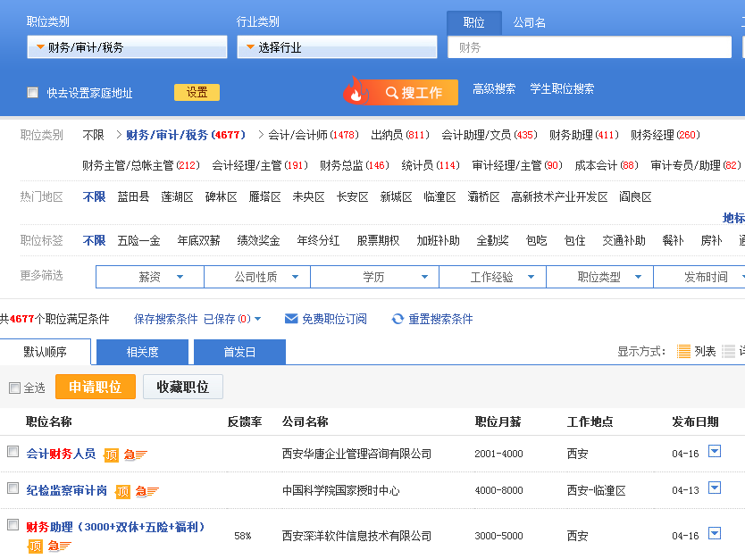
课程定位
社情
《关于引导部分地方普通本科高校向应用型转变的指导意见》（教发〔2015〕7号）
陕西省印发《普通本科院校向应用技术类型院校转型发展试点工作方案（2014-2020年）（试行）》（首批试点院校）
《西安培华学院应用技术型转型发展试点工作实施方案》
国家颁布的职业要求
1.《会计工作基础规范》
2. 《会计行业中长期人才发展规划（2010-2020）》、《会计改革与发展“十二五”规划纲要》

Slide 5
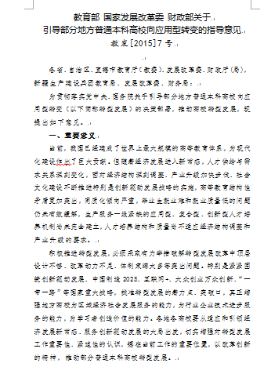
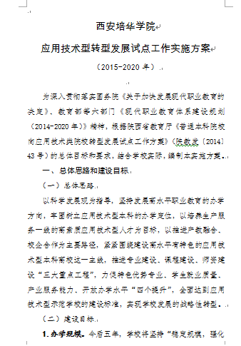
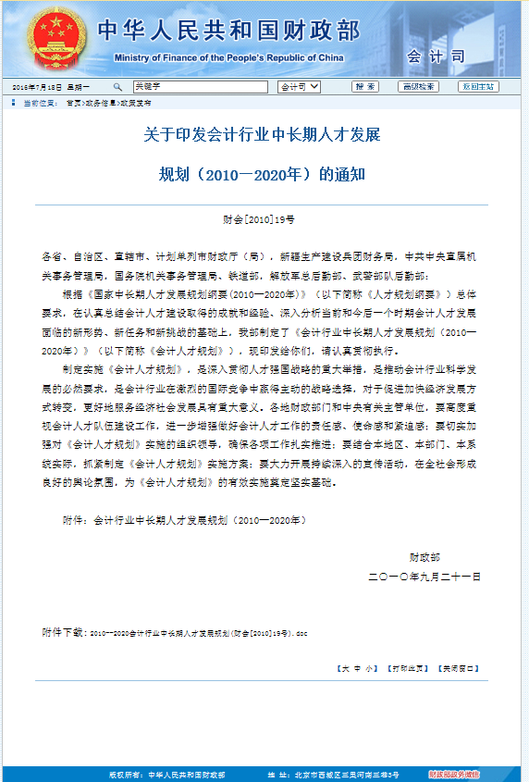
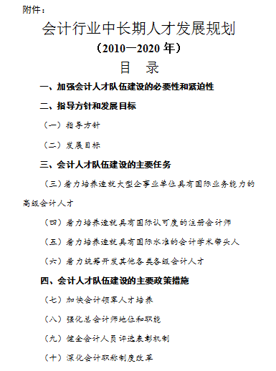
课程定位
社情

Slide 6
课程定位
学情

Slide 7
课程定位
1级能力指标 | 2级能力指标 | 课程培养能力指标
独立思考能力 沟通能力 决策能力 学习能力 专业能力 | 战略性思维 | 对成本核算工作进行全局部署与把握的能力
 | 表达能力 | 对成本会计进行认知，能够清楚的表达成本核算岗位基本工作的能力
 | 信息收集与分析能力 | 在纷繁复杂的财务信息中收集有用信息并进行专业分析的能力
 | 团队协作能力 | 加强团队合作，提高团队协作能力，项目实训中能够熟悉企业成本核算流程以及数据流向的能力。
 | 专业基础知识方法掌握能力 | 教授学生基本知识，教会学生技巧，能够掌握成本核算流程及方法的能力
 | 应用能力 | 运用已有专业基础知识，理解成本核算目标、流程方法的能力；对已有专业基础知识活学活用的能力。
立足应用型本科教育、针对职业岗位实际应用开设的一门专业必修课程

Slide 8
课程设计

Slide 9
课程设计
以学生为本，注重培养学生实践能力
以成本会计工作过程为主线，模拟职业环境
项目导向、任务驱动、工学结合
以成本核算和分析为核心，实现工作过程模块化，任务化

Slide 10
课程设计
设计导向
教学内容
教学目的
以成本核算岗位能力培养为重点，以工作任务为导向
模拟不同类型企业进行成本核算，开展校企合作，在真实环境中进行实务操作
使学生掌握成本核算流程和方法，在学中做、做中学，学做合一、理实一体

Slide 11
课程设计
原有课程单元
优化后的课程单元
按章节划分
按成本核算方法划分
企业类型及管理要求
第一章 总论
第二章 成本核算的要求和程序
第三章 费用在各种产品及期间费用 之间的分配和归集
第四章 生产费用在完工产品与在产品之间的归集和分配
第五章 产品成本计算方法概述
第六章 产品成本计算的品种法
第七章 产品成本计算的分批法
第八章 产品成本计算的分步法
第九章 产品成本计算的分类法
第十章 产品成本计算的定额法
第十一章 成本报表的编制和分析
项目一 成本核算认知
项目二 采用品种法计算产品成本
项目三 采用分批法计算产品成本
项目四 采用分步法计算产品成本
项目五 采用分类法计算产品成本
项目六 采用定额法计算产品成本
项目七 编制与分析成本报表

Slide 12
课程设计
项目一
成本核算认知
项目二
品种法
项目三
分批法
项目四
分步法
项目五
分类法
项目六
定额法
项目七
编制报表
任务一：选用账簿开设成本明细账
任务一：选用账簿开设成本明细账
任务一：选用账簿开设成本明细账
任务一：选用账簿开设成本明细账
任务一：选用账簿开设成本明细账
任务一：分析企业类型及管理要求
任务七：编制辅助生产费用记账凭证
任务一：产品成本核算费用认知
任务二：要素费用的归集与分配
任务二：要素费用的归集与分配
任务二：要素费用的归集与分配
任务二：要素费用的归集与分配
任务二：要素费用的归集与分配
任务二：开设成本明细账
任务八：归集分配制造费用
任务三：计算并编制要素费用分配表
任务九：编制产品成本计算单
任务二：产品成本核算工作认知
任务三：综合费用的归集与分配
任务三：综合费用的归集与分配
任务三：综合费用的归集与分配
任务三：综合费用的归集与分配
任务三：综合费用的归集与分配
任务四：编制要素费用分配记账凭证
任务十：汇总完工产品成本
任务三：企业生产类型及产品成本计算方法认知
任务四：生产费用在完工产品与在产品之间的分配
任务四：生产费用在完工产品与在产品之间的分配
任务四：生产费用在完工产品与在产品之间的分配
任务四：生产费用在完工产品与在产品之间的分配
任务四：生产费用在完工产品与在产品之间的分配
任务十一：编制完工产品入库记账凭证
任务五：归集辅助生产费用
任务五：结转完工产品成本
任务五：结转完工产品成本
任务五：结转完工产品成本
任务五：结转完工产品成本
任务五：结转完工产品成本
任务六：编制辅助生产费用分配表
任务十二：编制与分析成本报表
基础
单项要素
综合业务

Slide 13
课程实施

Slide 14
课程实施
学生
1.认识成本会计岗位职责
2.收集每一项业务的数据
3.归集与分配所收集的数据
4.编制分配计算单
5.结转完工产品成本
6.编制完工入库记账凭证
7.编制成本报表
8.分析成本报表
工
作
过
程
课
程
化
教
学
任
务
工
作
化
任务一：分析企业类型及管理要求
任务七：编制记账凭证
任务二：开设成本明细账
任务八：归集与分配制造费用
1.教学组织
模拟成本岗位进行项目实训、角色扮演法
2.分组与分岗
任务三：审核原始凭证，计算并编制要素费用分配表
任务九：编制产品成本计算单
任务四：编制要素费用分配记账凭证
任务十：汇总完工产品成本
任务五：归集辅助生产费用
任务十一：编制完工产品入库记账凭证
任务六：编制辅助生产费用分配表
任务十二：编制与分析成本报表
1.下发成本会计岗位职责、工作任务流程
2.指导学生对所收集信息进行筛选判断
3.指导填制分配计算单
4.指导完工产品成本计算单的编制
5.监督及时编制成本报表
6.指导分析报表的角度和方法
教师

Slide 15
课程实施
依据实际工作过程调整课程内容-品种法
改革前
1 品种法的基本内容
2 品种法的应用举例
割裂的成本会计知识和核算方法
1 开设成本明细账
2 编制费用分配表
3 填制记账凭证
4 登记账簿
5 编制成本计算单
以实际工作任务为驱动
按实际工作过程组织
培养实际工业岗位的知识与技能
改革后

Slide 16
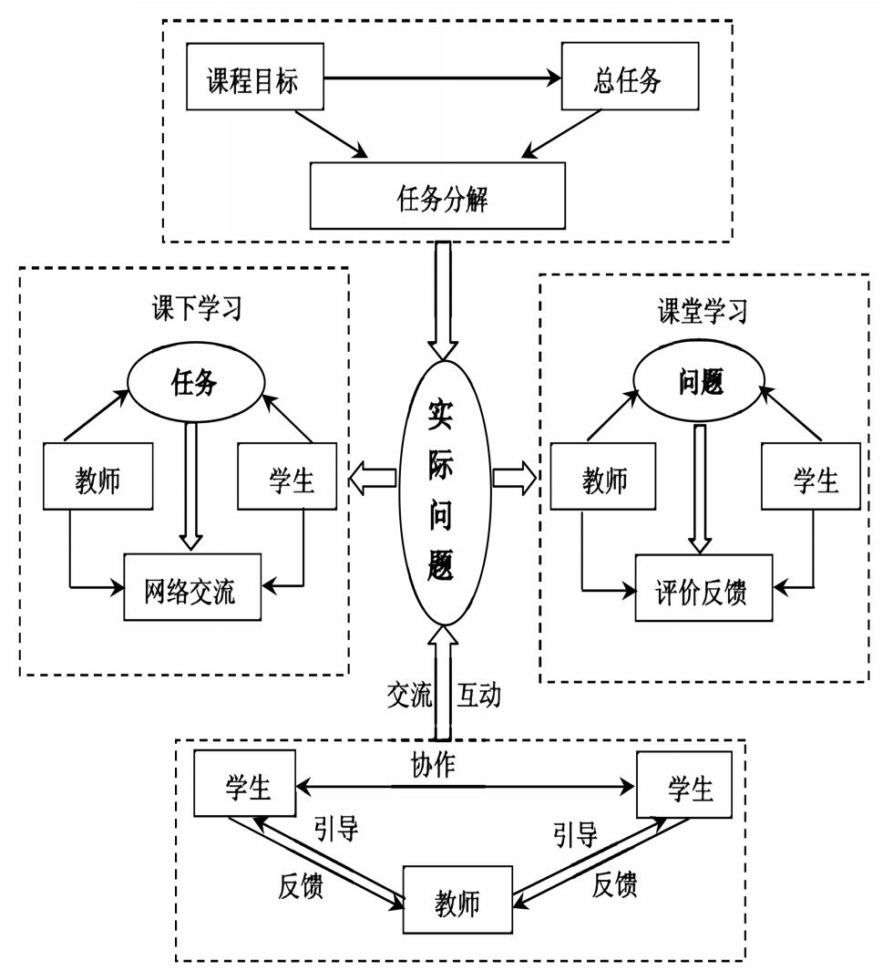
课程实施
传统模式
课下学习
课堂学习
教师
学生
教师
学生
布置作业
完成作业
讲授知识
听讲
网络交流
辅导答疑
作业汇报
评价反馈

Slide 17
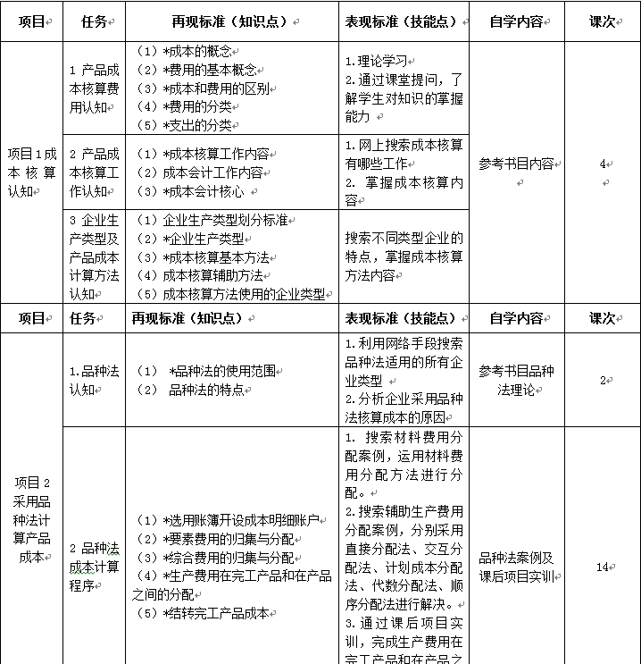
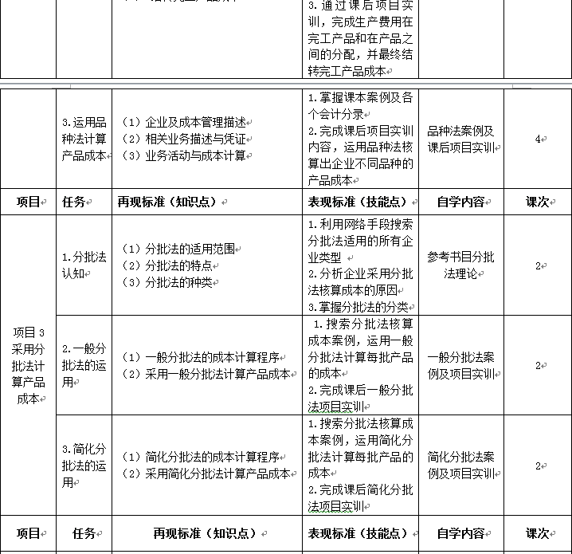
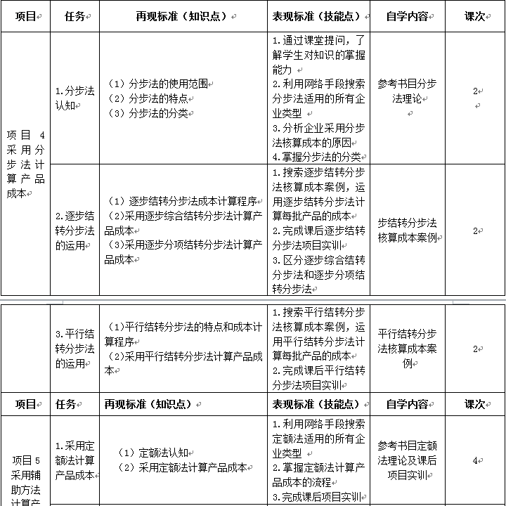
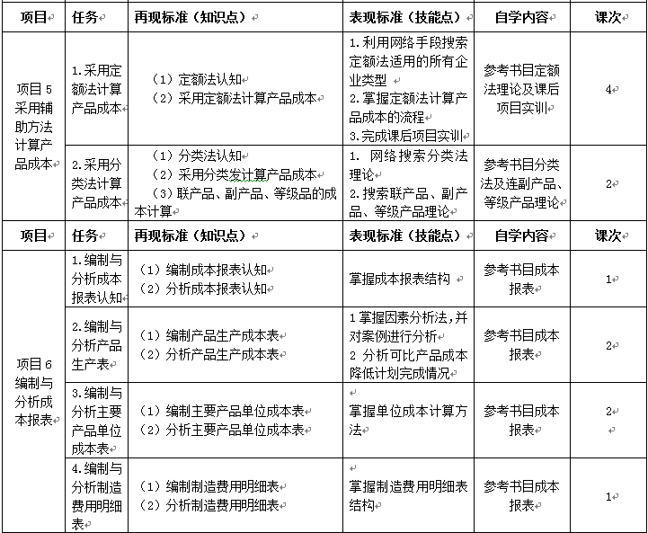
课程实施

Slide 18
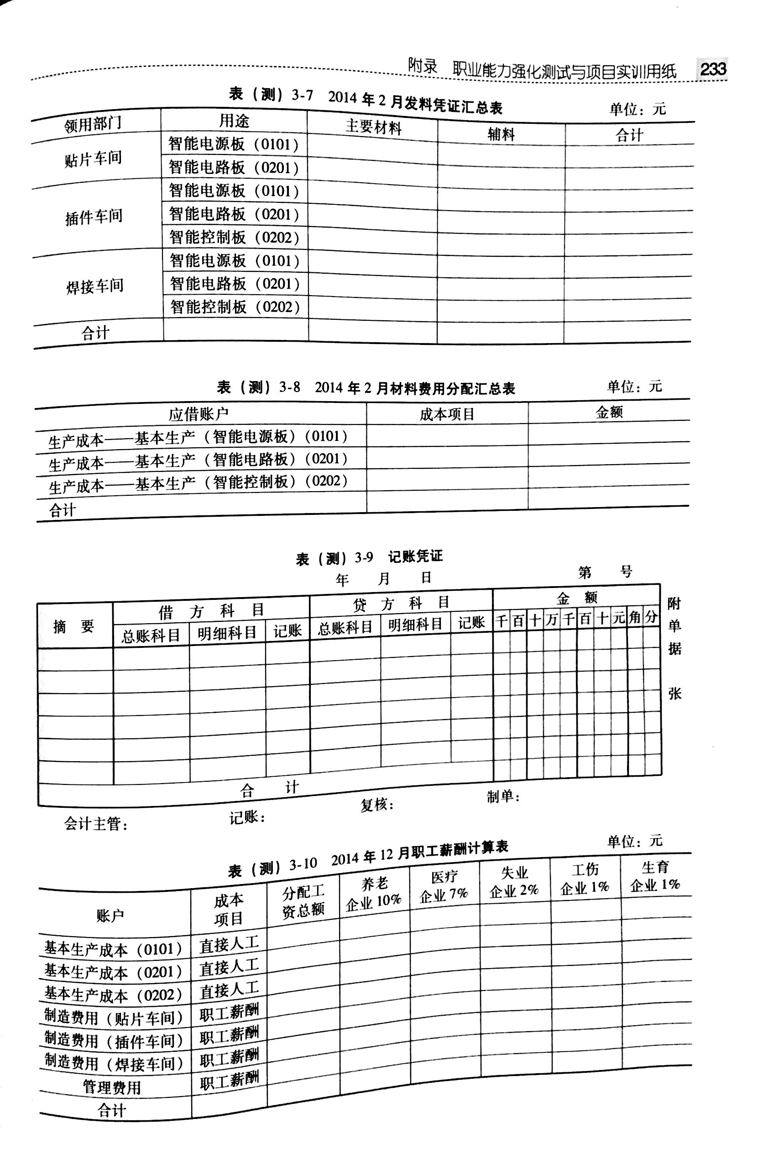
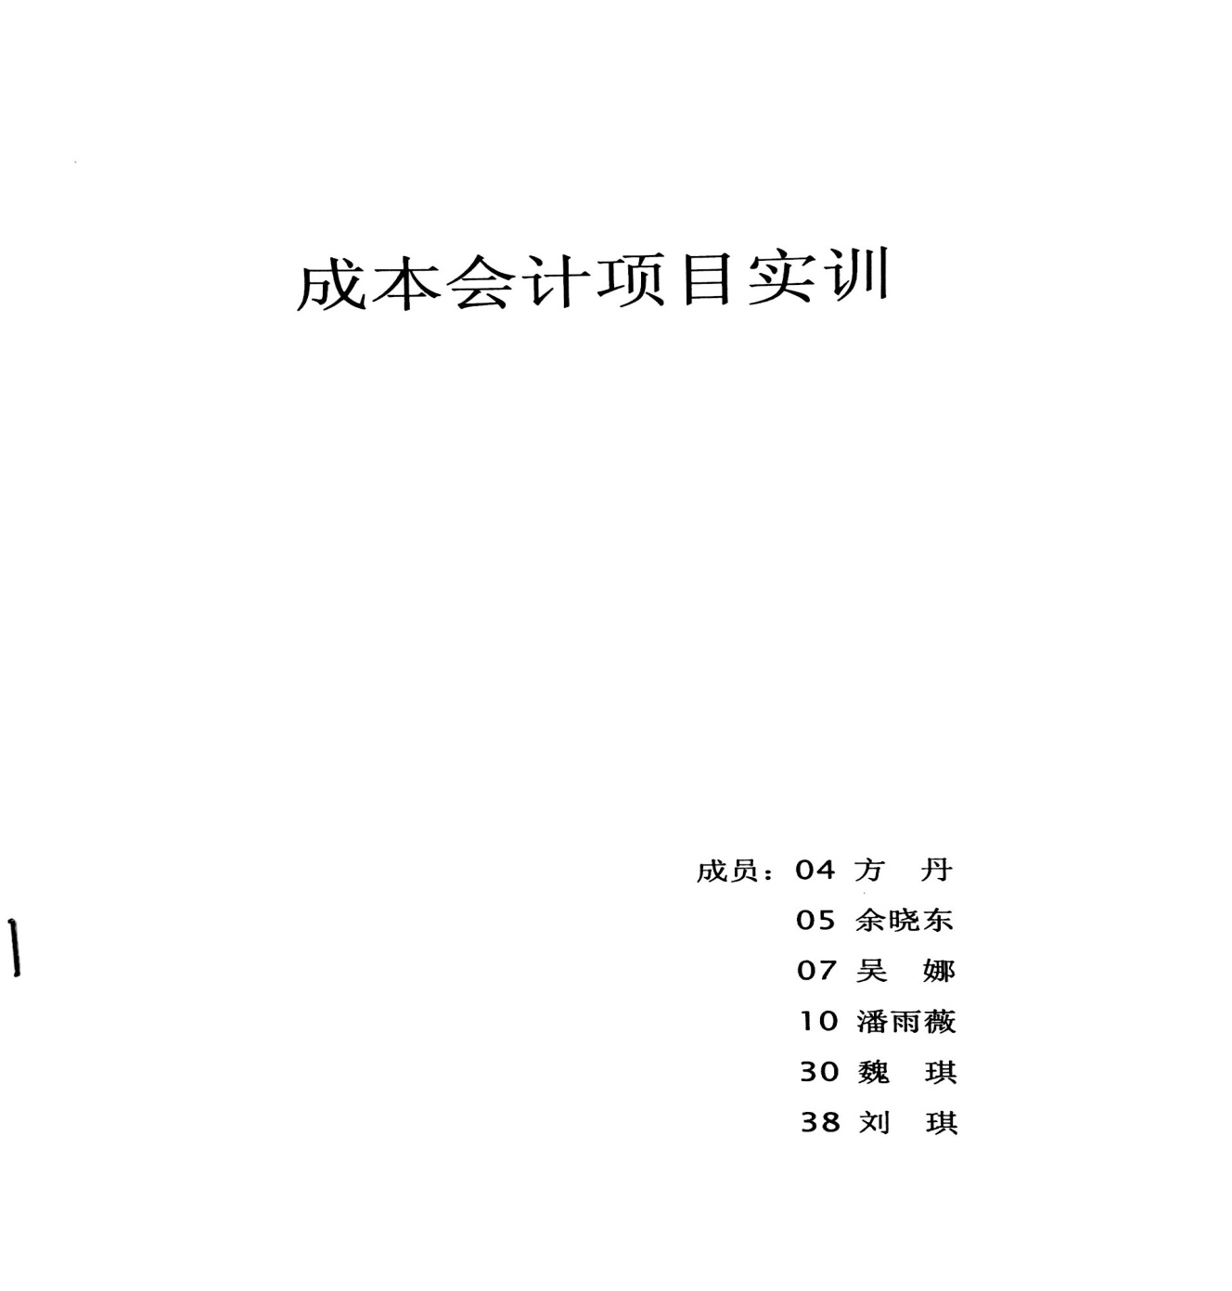
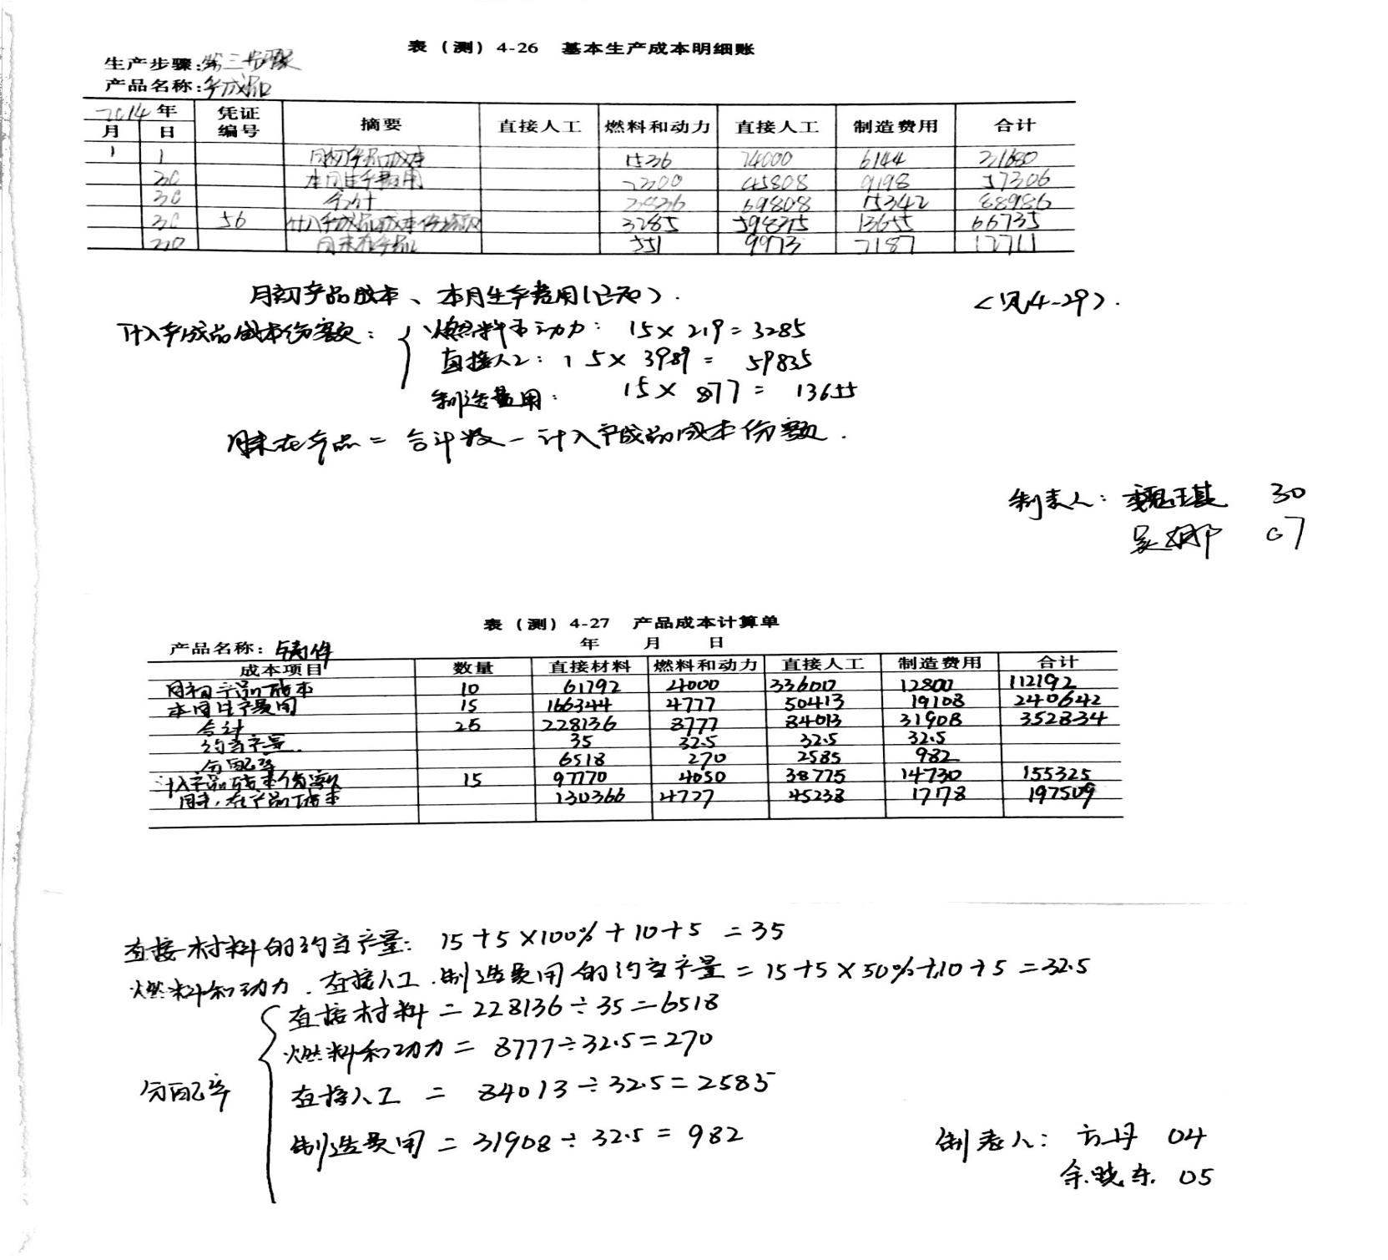
课程实施

Slide 19
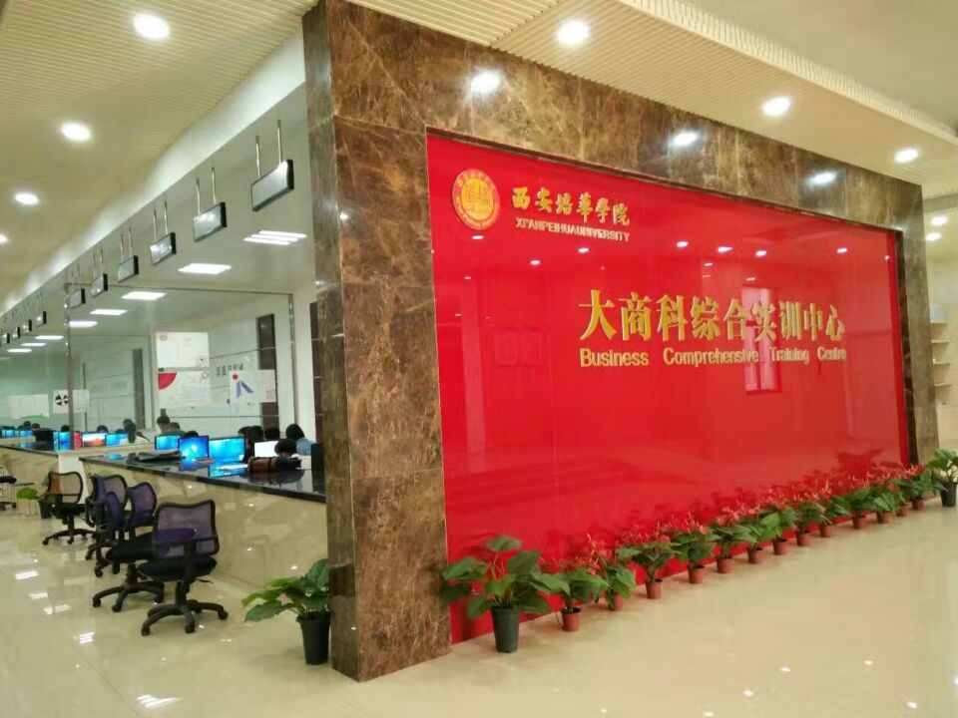
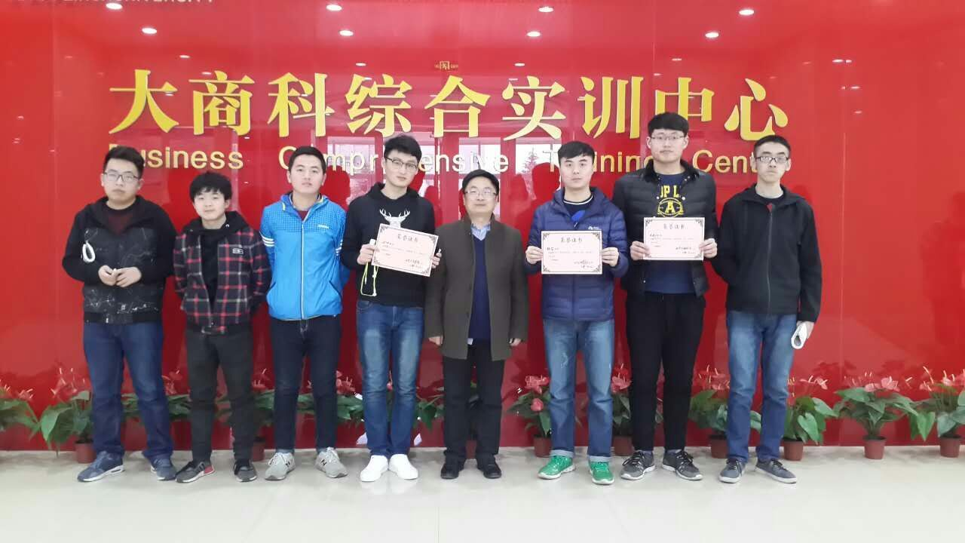
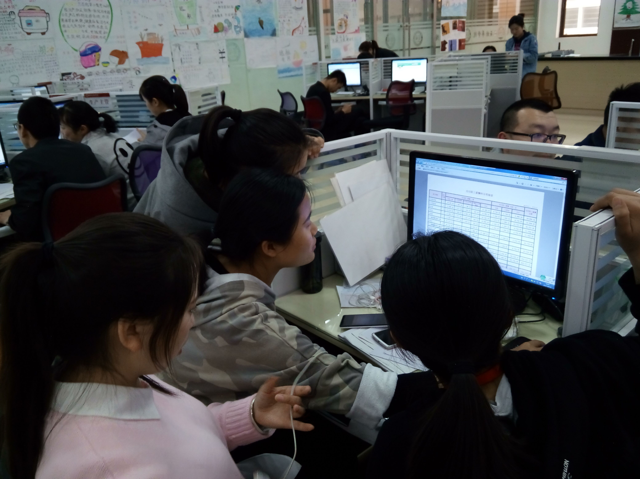
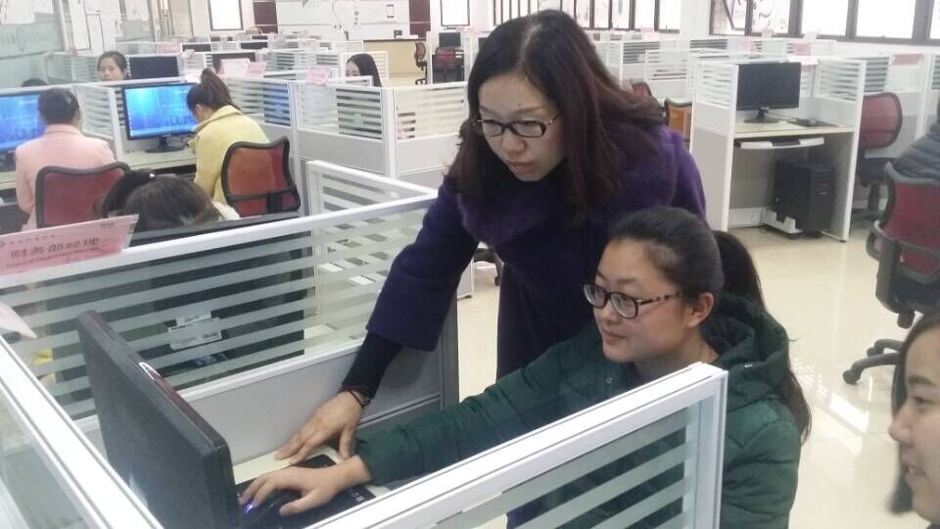
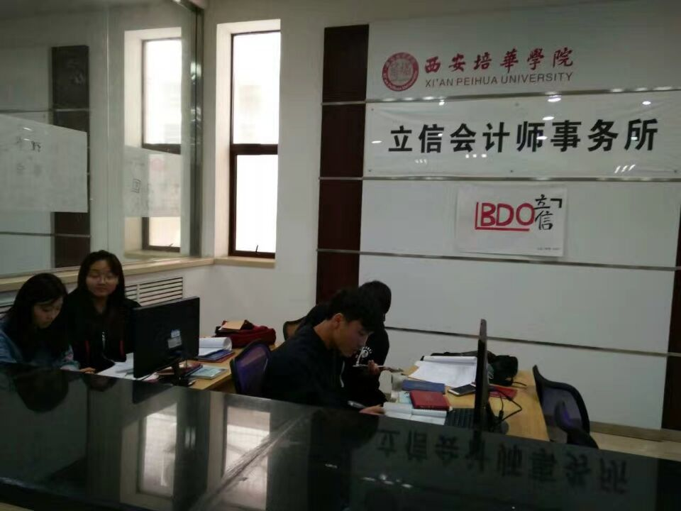
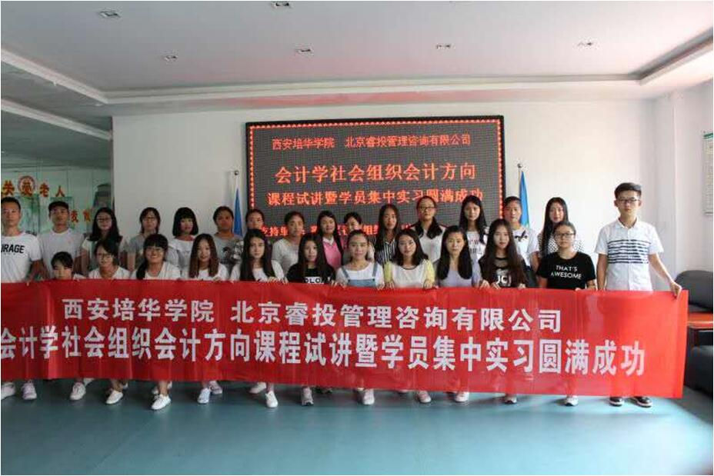
课程实施

Slide 20
课程评价

Slide 21
课程评价
评价机制
评价方式
评价方法
01
02
03
01
02
学生评价
学校评价
企业评价
过程评价
结果评价

Slide 22
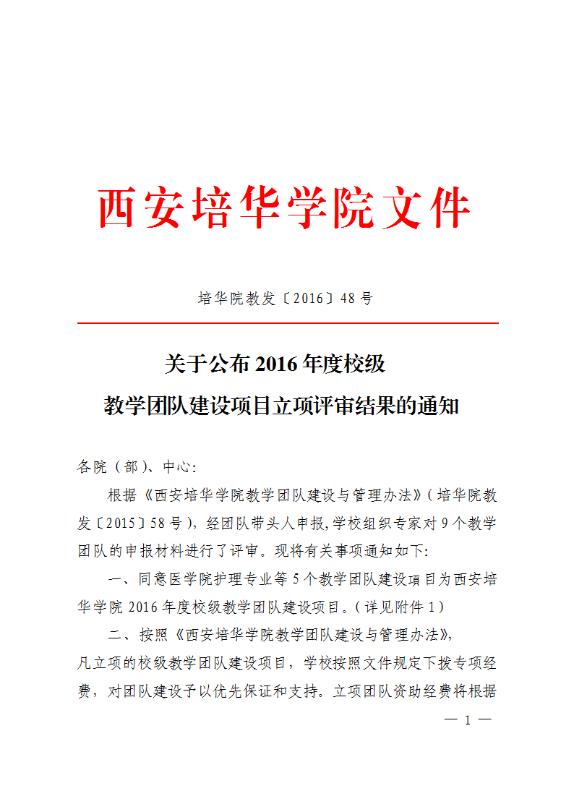
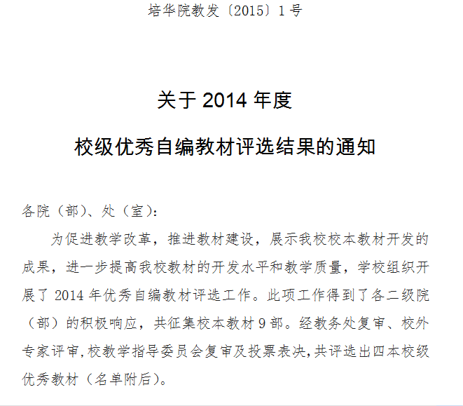
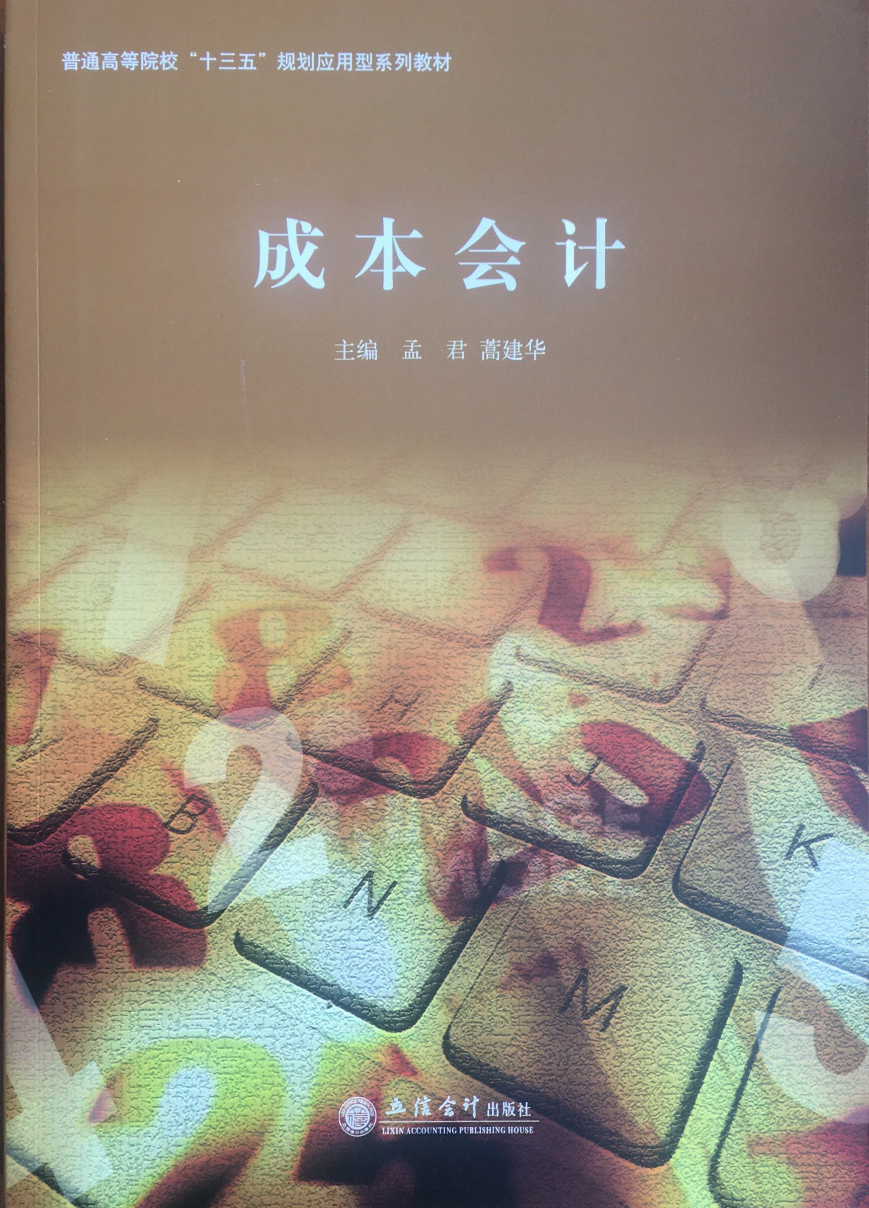
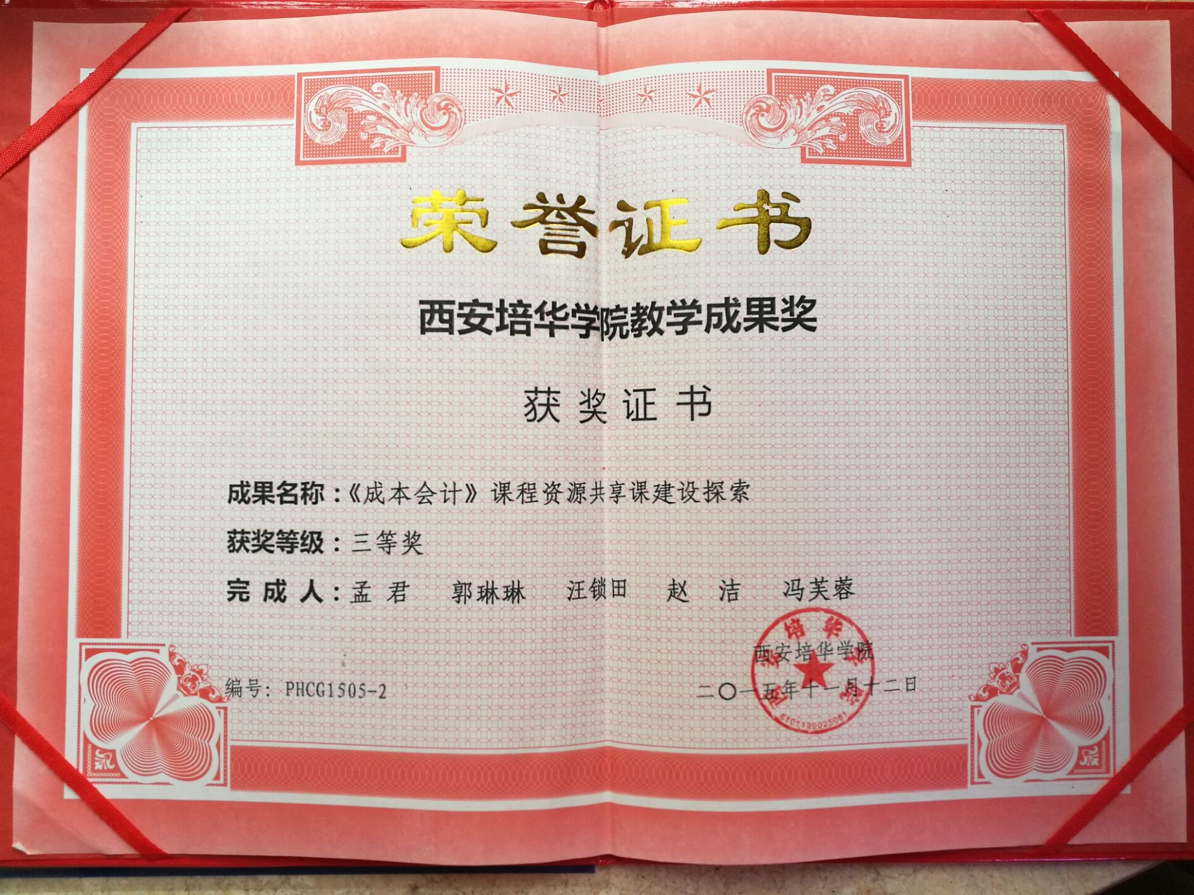
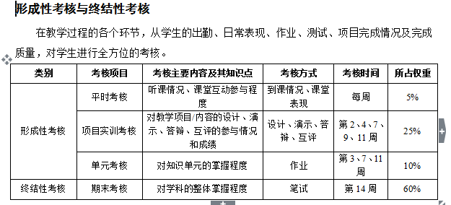
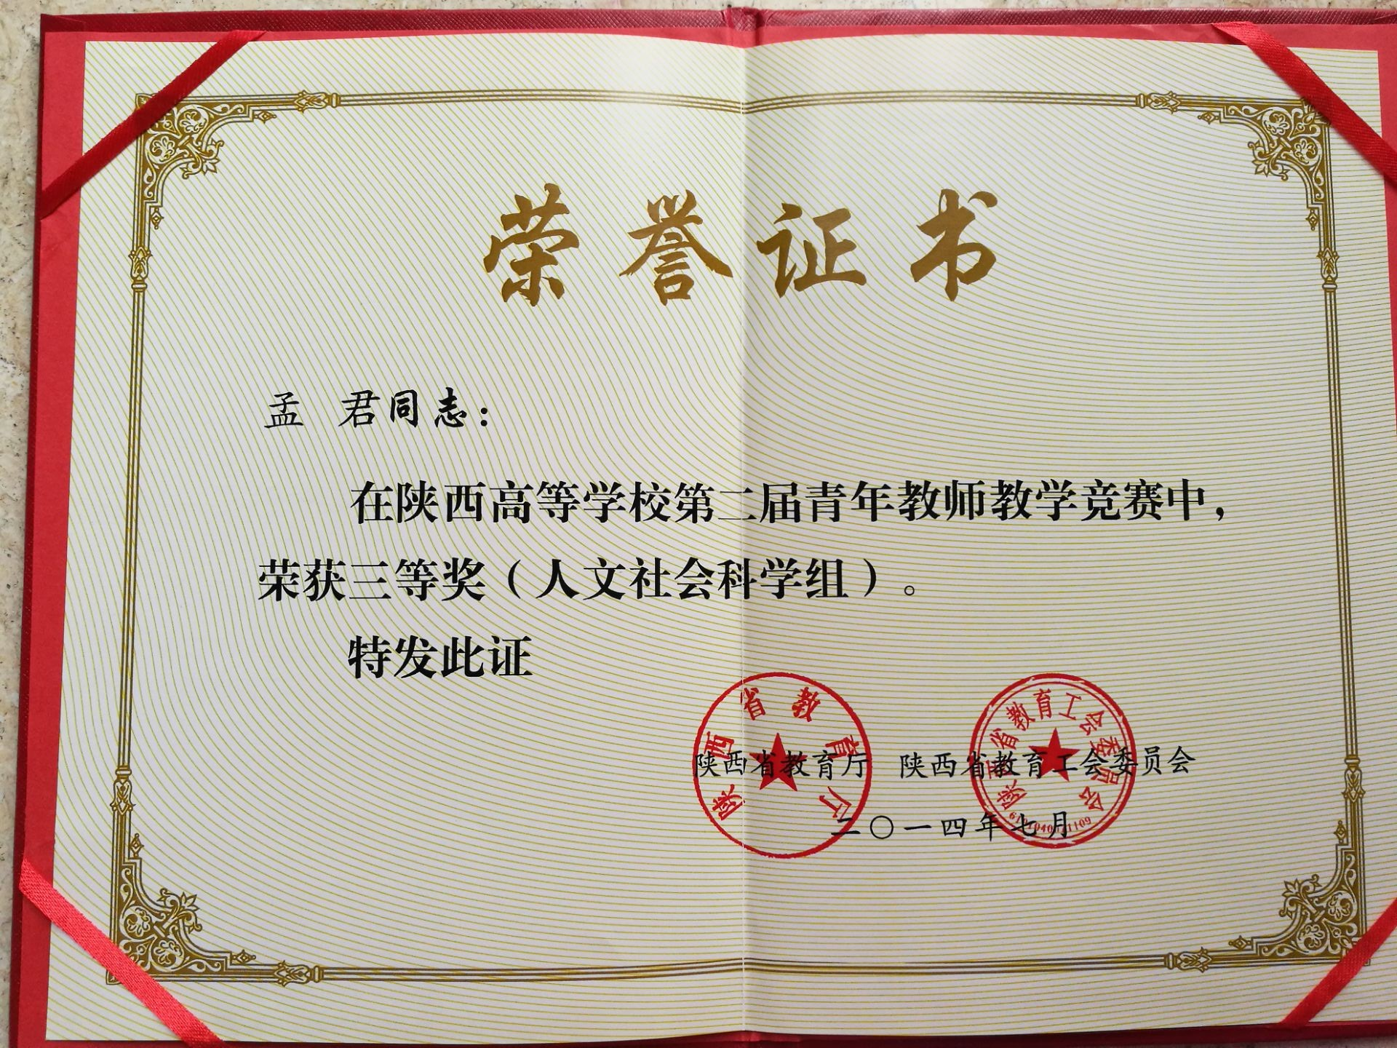
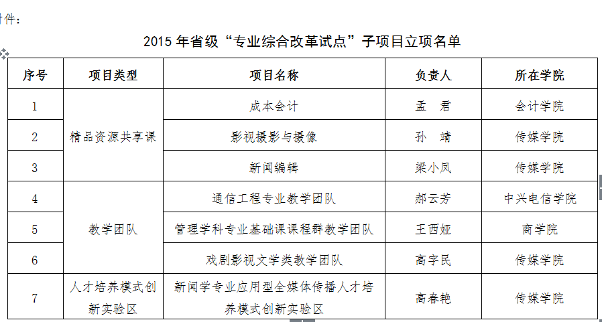
课程评价

Slide 23
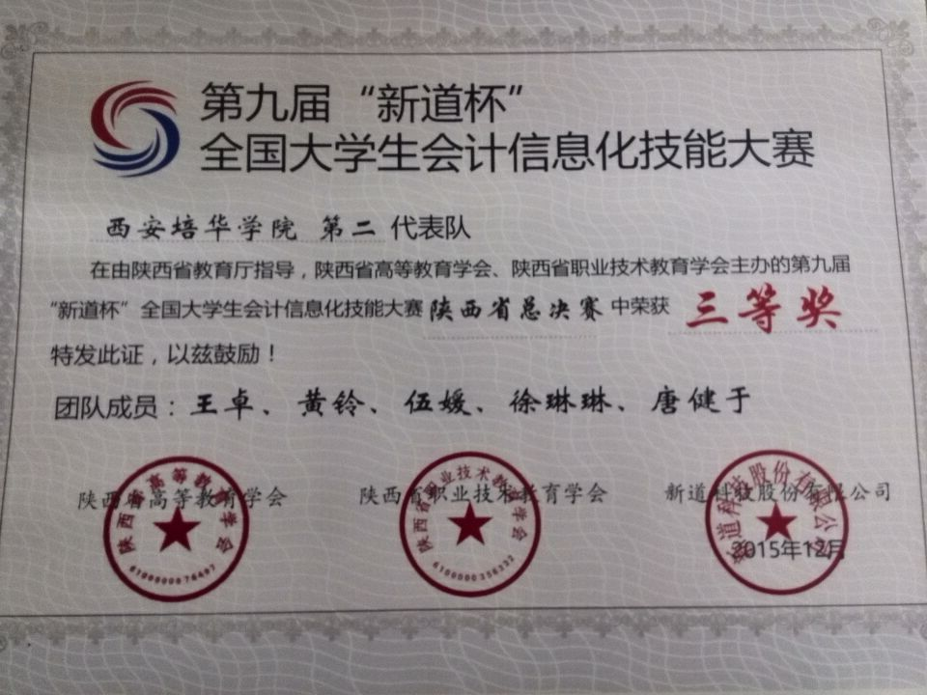
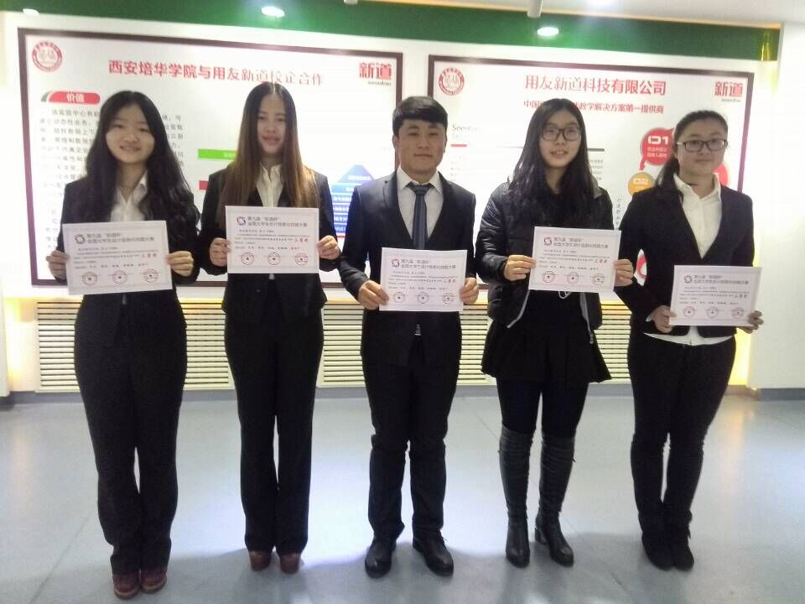
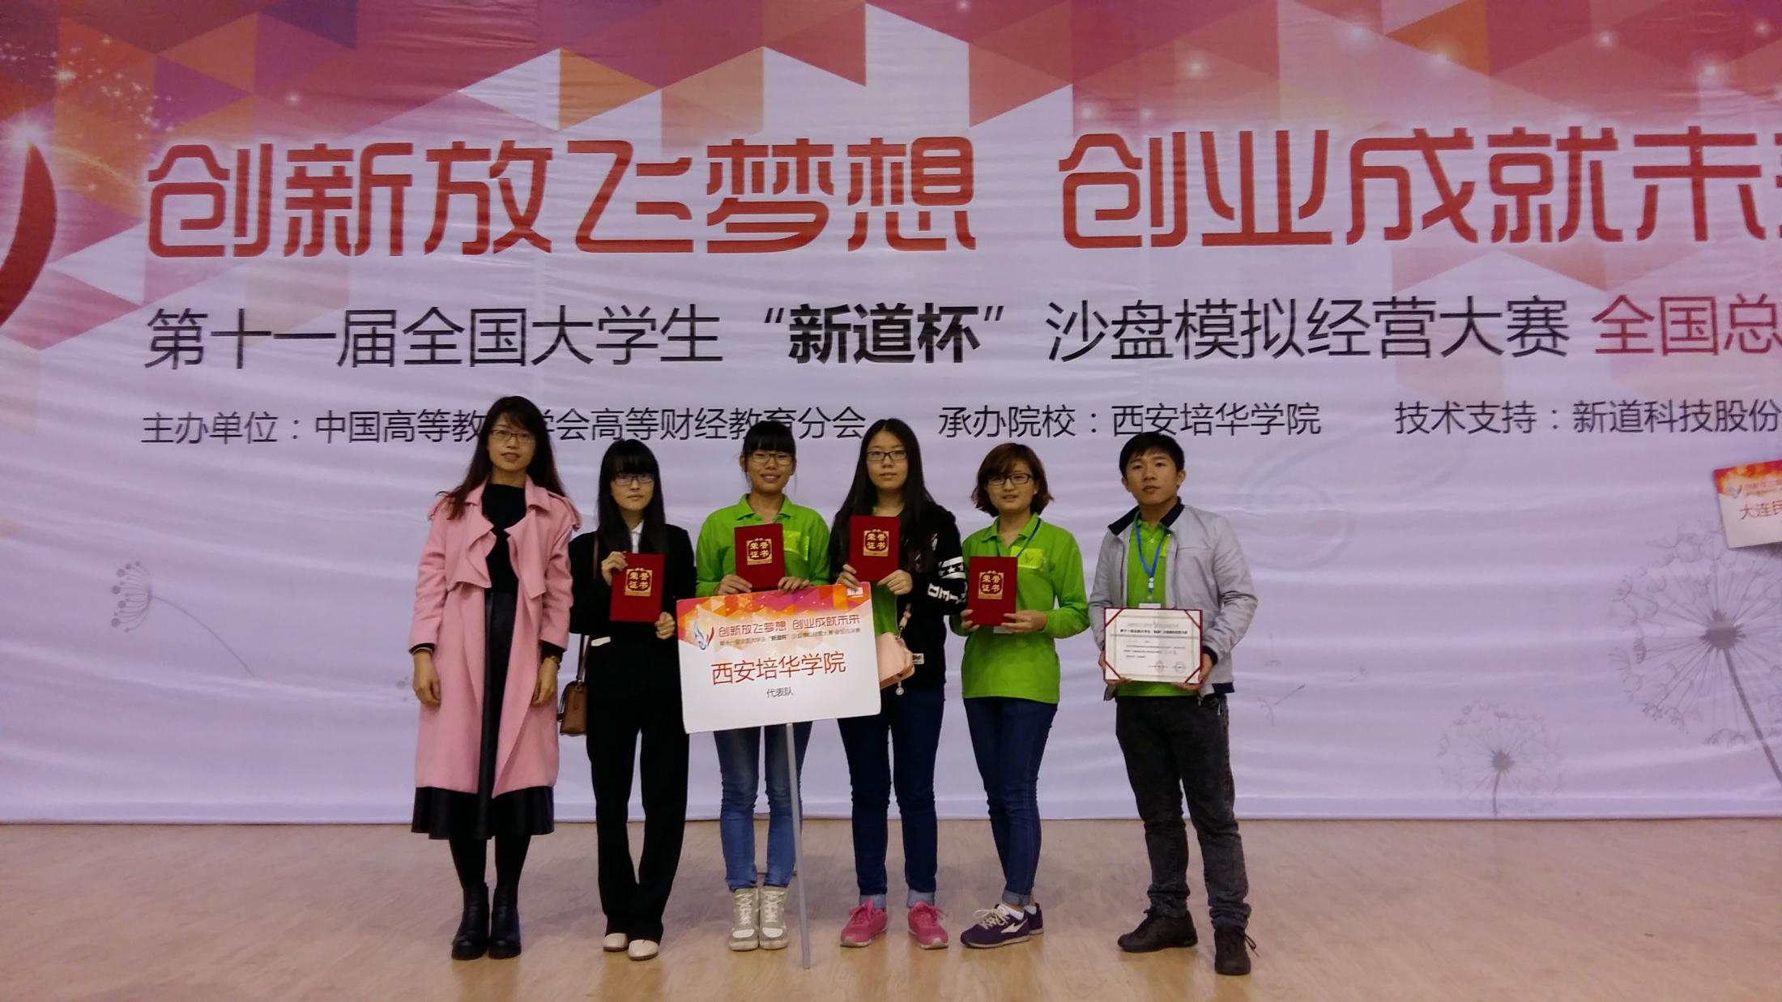
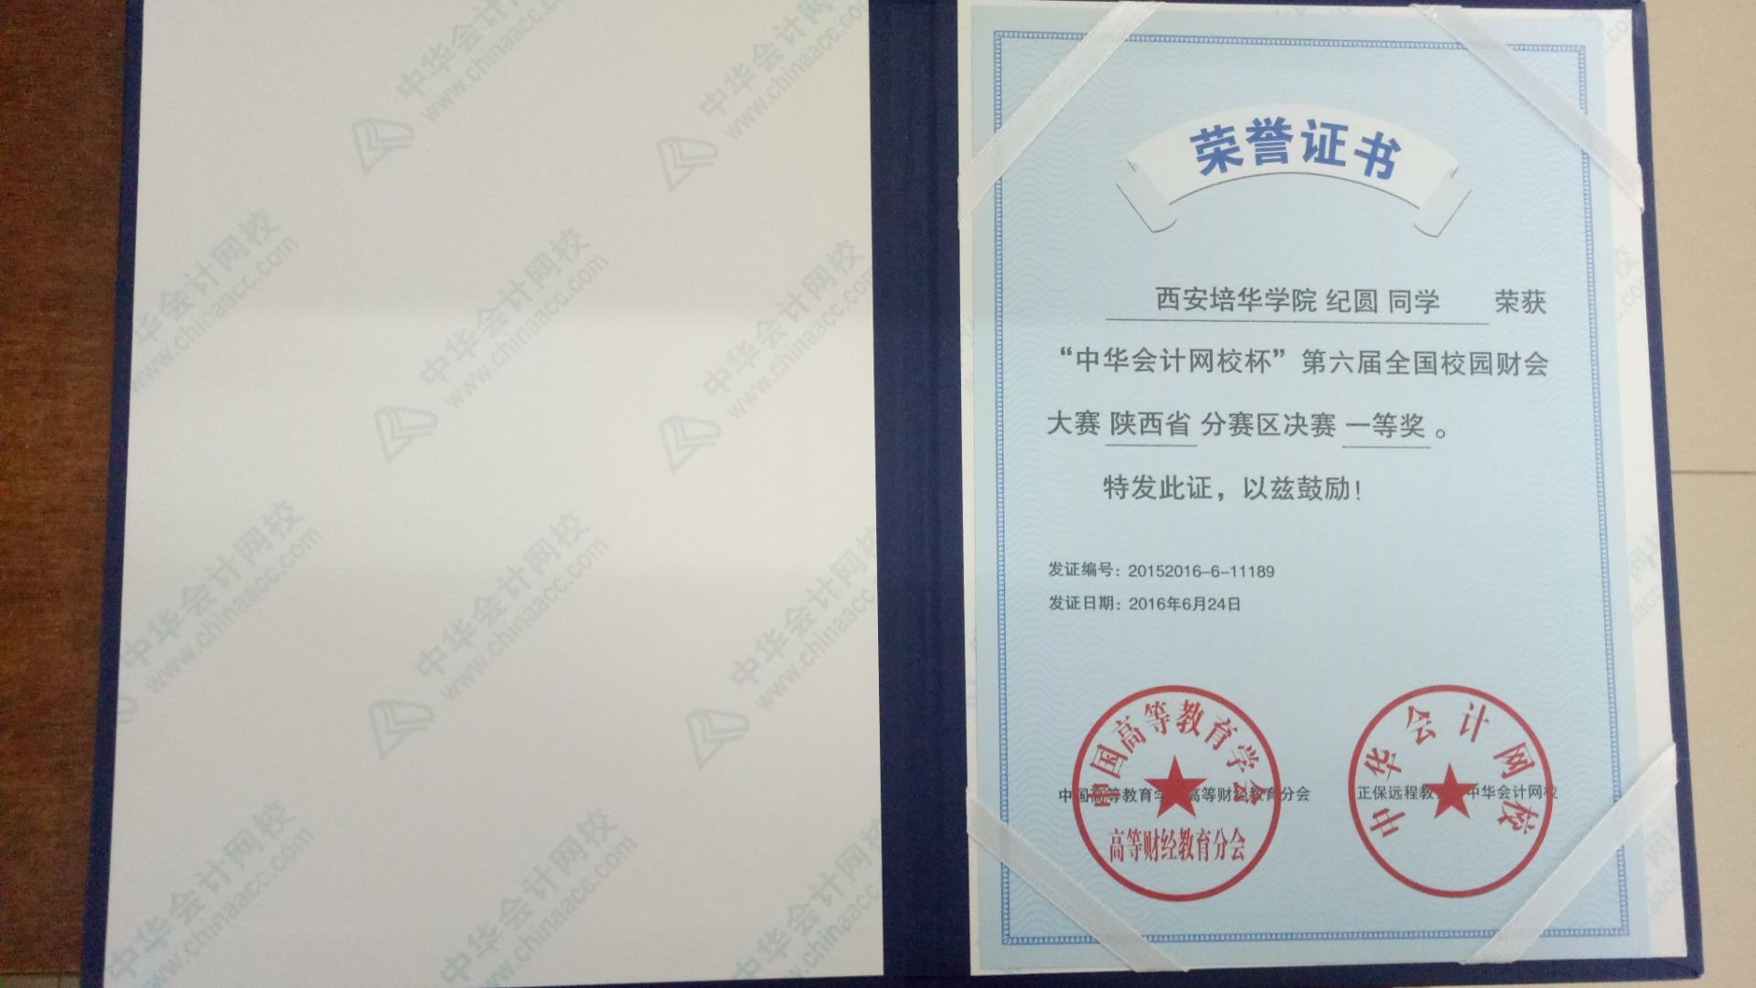
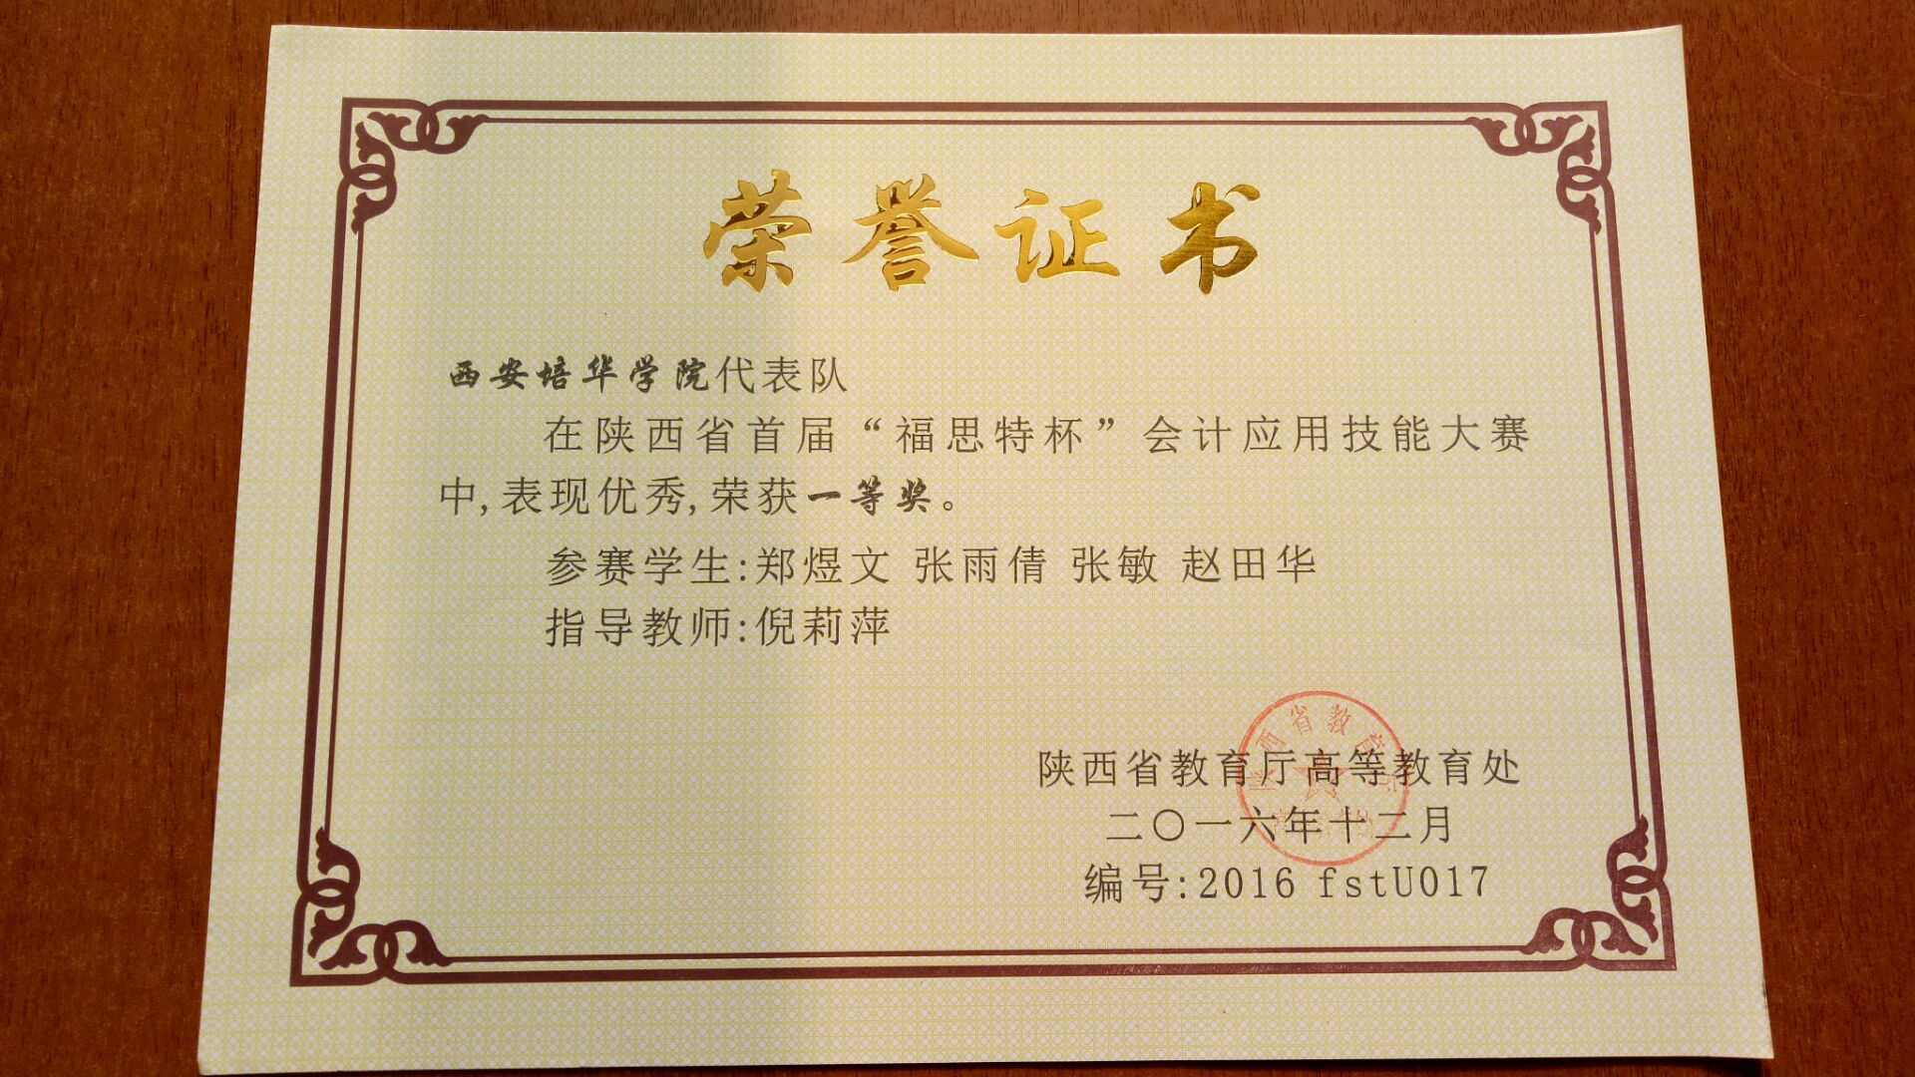
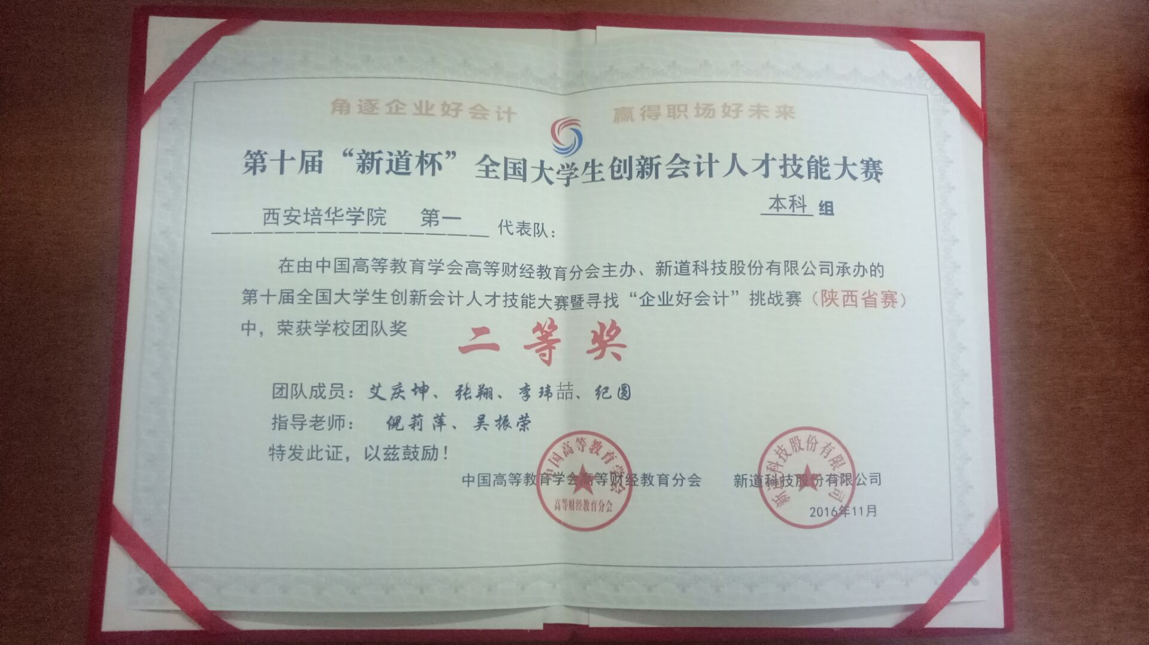
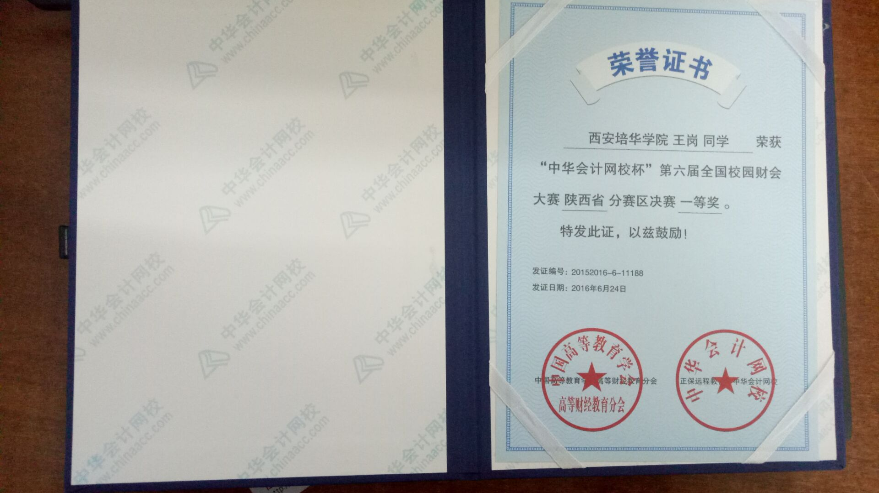
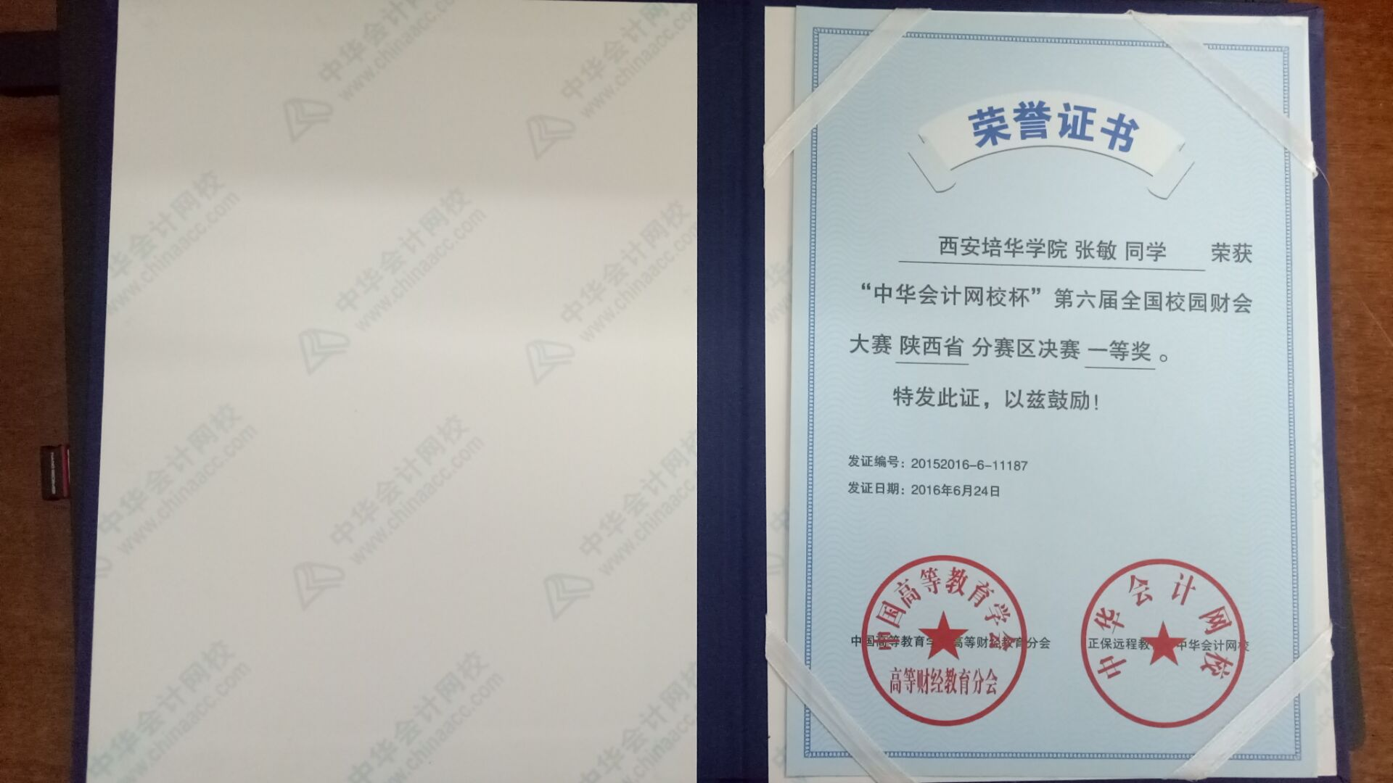
课程评价

Slide 24
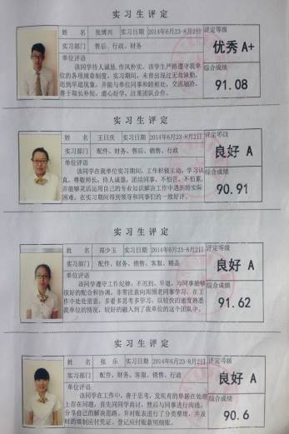
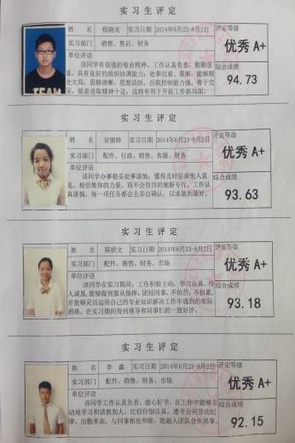
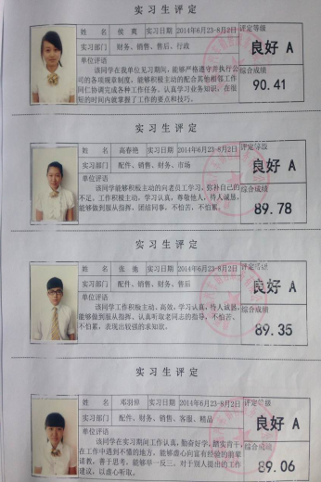
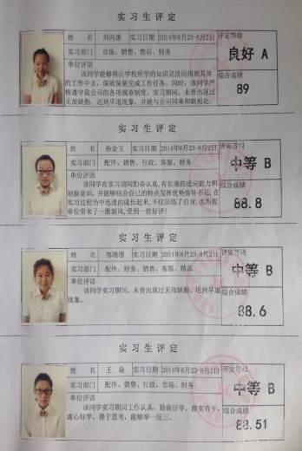
课程评价

Slide 25

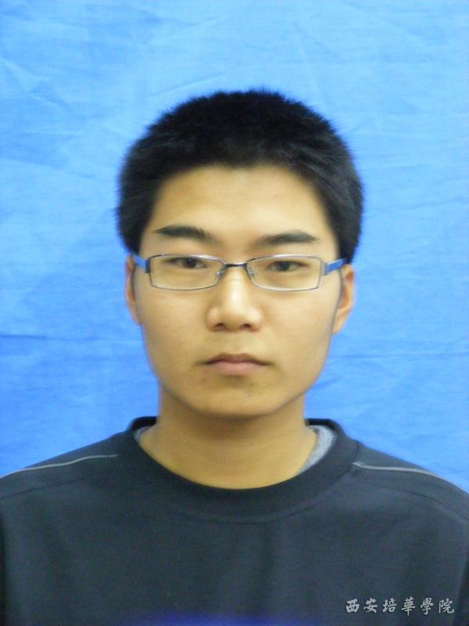
课程评价
史锦，会计学专业2016级毕业生。西安培华学院学工实训就业一体化项目首期班优秀学员。NGO云财务线下服务中心主管，管理52家NGO组织财务，服务范围包括北京、上海、黑龙江、海南、甘肃等多个城市社会组织。
蒋安华,会计学专业2012级毕业生，在陕西建工集团第七建筑工程有限公司四川分公司担任会计。

Slide 26

谢谢！

